Slide 1
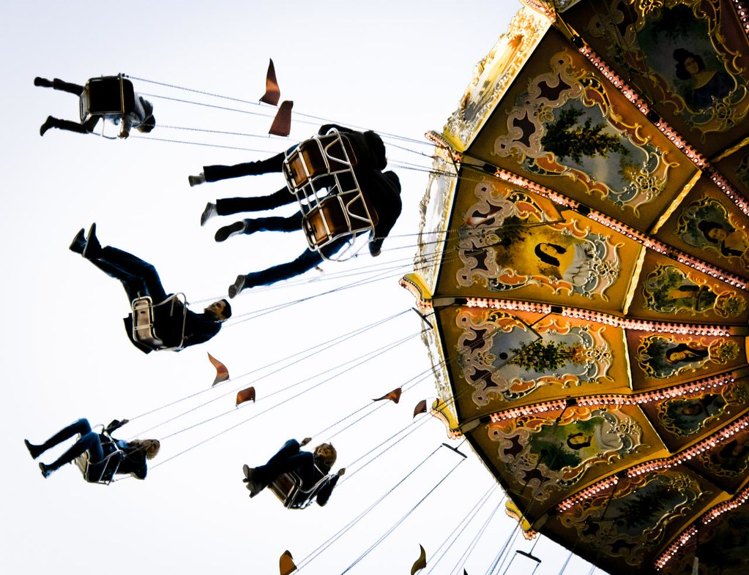
Herbstmesse
Wann:
Do. 29.10.26
Treffpunkt:
15:30
TS Holbein 1
Etwas Süsses und eine gemeinsame Aktivität werden spendiert!

